Slide 1

Herzlich Willkommen
zum Infoabend
M – Klassen / GTK / OGT
für den Mittelschulverbund LAN-REI-PIL-WAL
1. März 2023 18:00 Uhr

Slide 2



Die Mittelschule Landau: eine Übersicht
Die Mittelschule Landau: eine Übersicht
404
21 Klassen
seit September 2000 M-Klassen
seit August 2011 schlossen sich die Mittelschulen Landau, Wallersdorf, Pilsting und Reisbach-Simbach zu einem Mittelschulverbund zusammen
bereits im sechsten Jahr eine „offene Ganztagsschule“
6 gebundene Ganztagsklassen in 5 -10
Profilschule Inklusion
durchgängiger M-Zug von 7 - 10, in dem die SchülerInnen zum Mittleren Schulabschluss geführt werden.

Slide 3
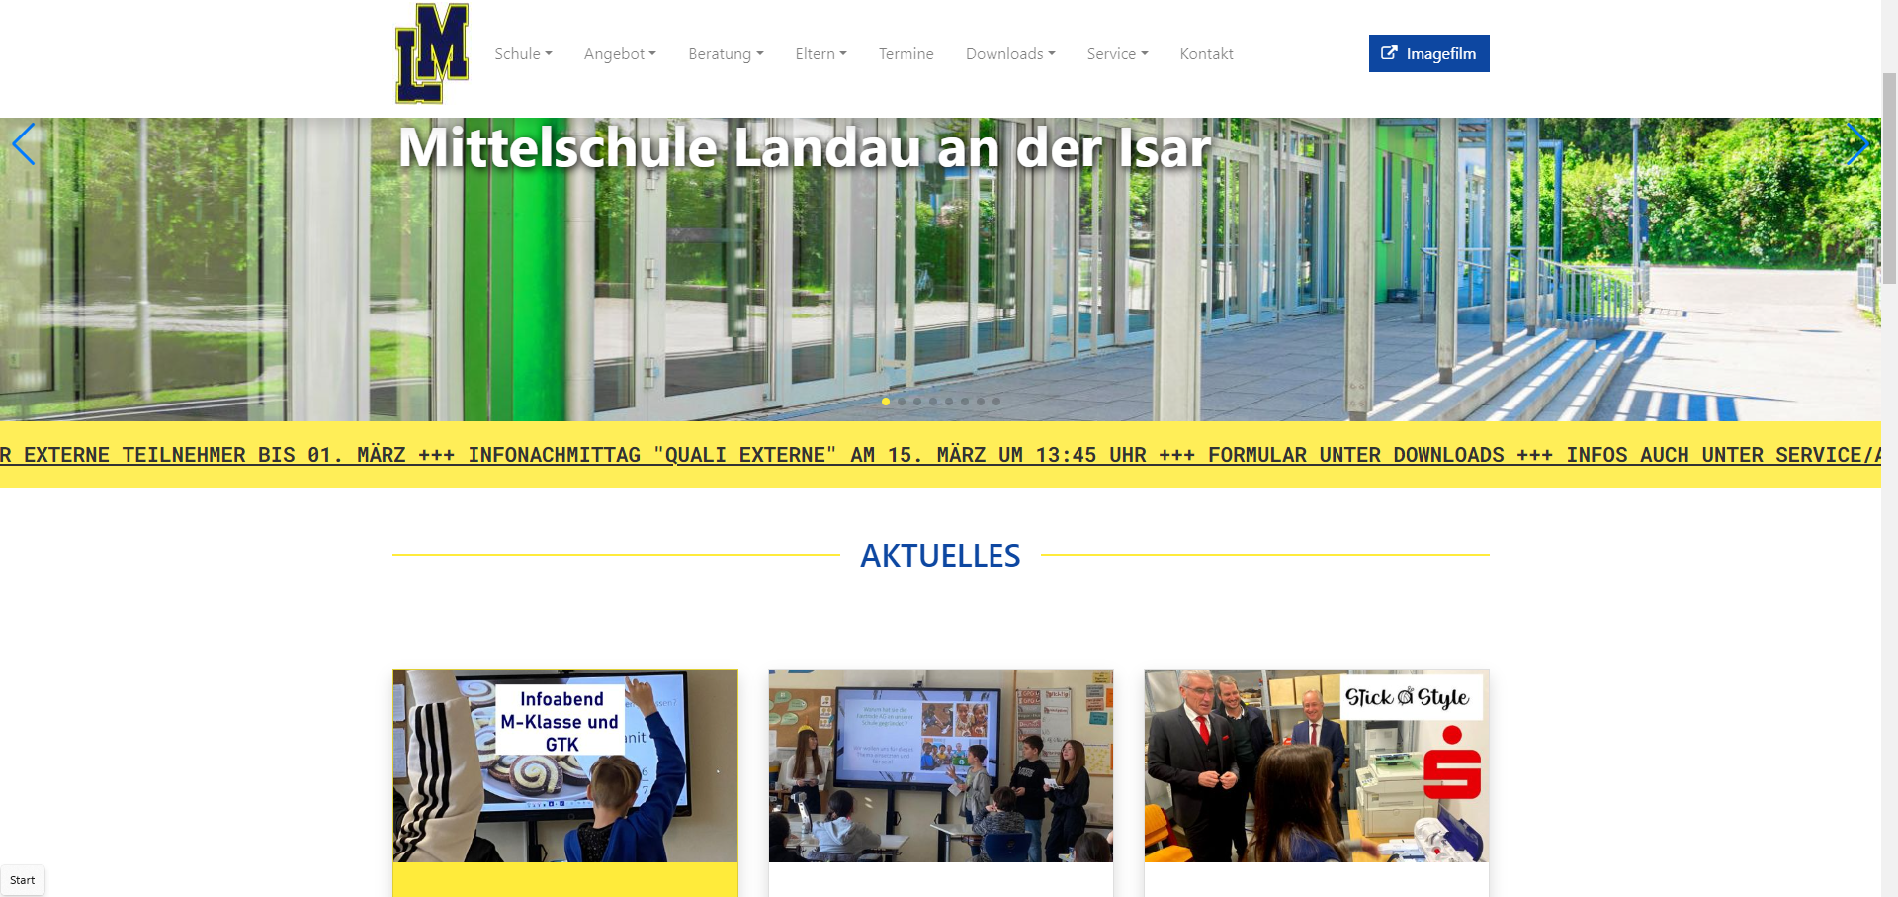
www.ms-landau.de
… besuchen Sie uns auch gern auf unserer Website

Slide 4
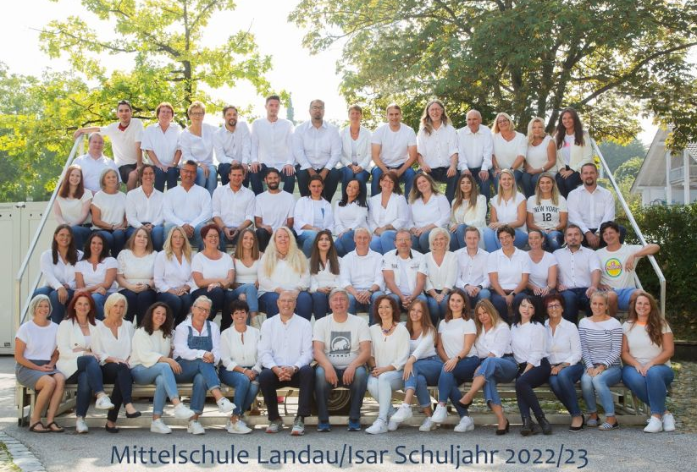
Unser aktuelles Kollegium ☺

Slide 5
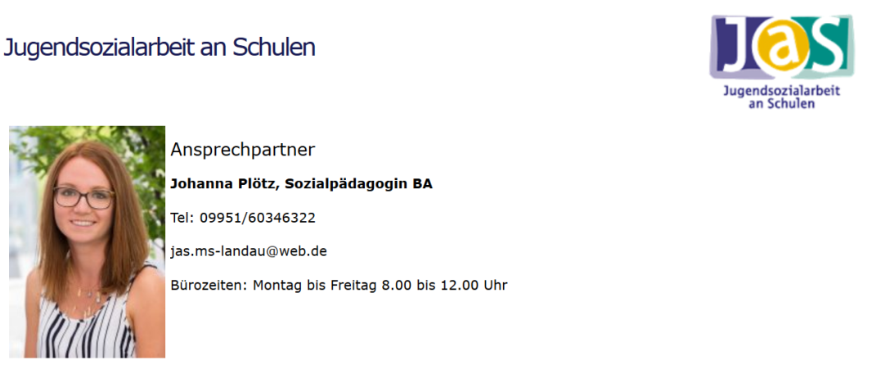

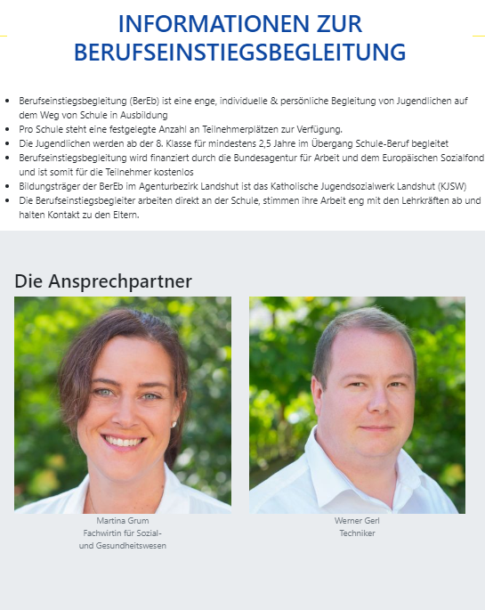



Slide 6
Ganztagesklassen; Gliederung:
Ein Überblick
Zahlen, Daten, Fakten
Einblicke in eine Ganztagesklasse
Wie läuft der Unterricht ab?
Was sagen Schüler/innen, die in einer GTK sind?
Worin besteht der Unterschied zu einer Regelklasse?
Zusätzliche Angebote in der GTK
Gemeinsames Mittagessen in der Mensa
Alternative Angebote in den GTK-Stunden

Slide 7
Die
Ganztagesklasse
= Lösung aller Probleme?

Slide 8
Wie läuft der Unterricht ab?
 | Montag | Dienstag | Mittwoch | Donnerstag | Freitag
8.00 – 8.45 | Informatik | Kunst | Deutsch | Deutsch | Mathe
8.45 – 9.30 | NuT | Kunst | Religion/Ethik | Mathe | Mathe
 | P | A | U | S | E
9.45 – 10.30 | Mathe | Mathe | Englisch | Musik | Deutsch
10.30 – 11.15 | Deutsch | Deutsch | WiB | Religion/Ethik | GTK
 | P | A | U | S | E
11.30 – 12.15 | Sport | Englisch | NuT | WG | Englisch
12.15 – 13.00 | Sport | GTK | Musik | WG | GTK
13.00 – 13.45 | ESSEN | ESSEN | ESSEN | ESSEN
13.45 – 14.30 | Englisch | GTK/Förderunterr | GPG | GPG
14.30 – 15.15 | GTK | GTK/Förderunterr. | GTK | GTK
15.15 – 16.00

Slide 9
Wie läuft der Unterricht ab?
Gtk-Stunden, die individuell gefüllt werden
gemeinsame Probenvorbereitung
häufig Unterricht im Tandem mit Betreuungskraft
Rhythmisierung durch feste Mittagspausen bzw.
Sportangebote

Slide 10
Wie läuft der Unterricht ab?
+ 12 Stunden mehr…
… zum gegenseitigen Kennenlernen, Probleme besprechen (z. B. beim Essen)
… zum Üben mit dem Partner, der Gruppe oder alleine
… zum Nachfragen
… aber auch für Sport und Spaß!

Slide 11
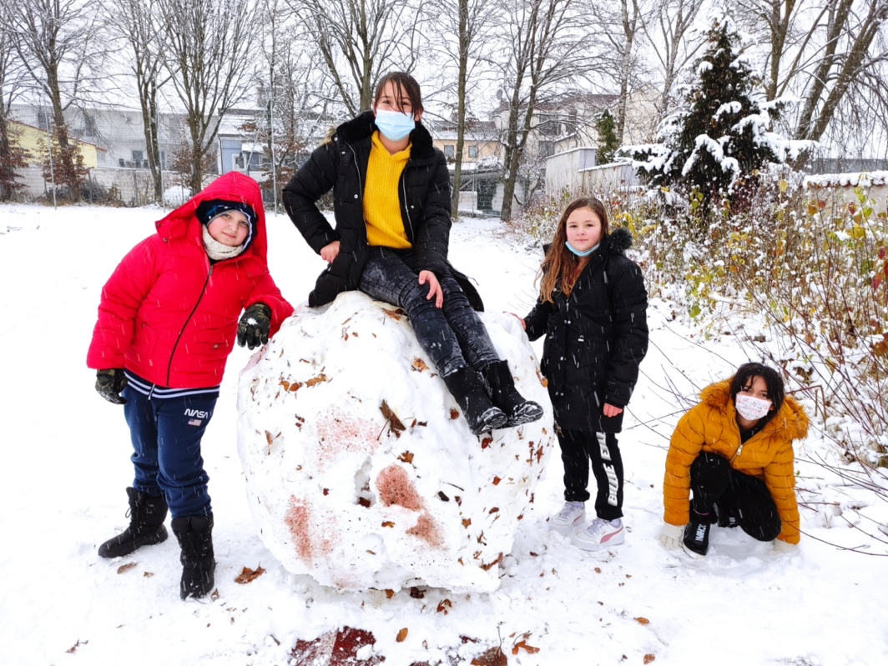
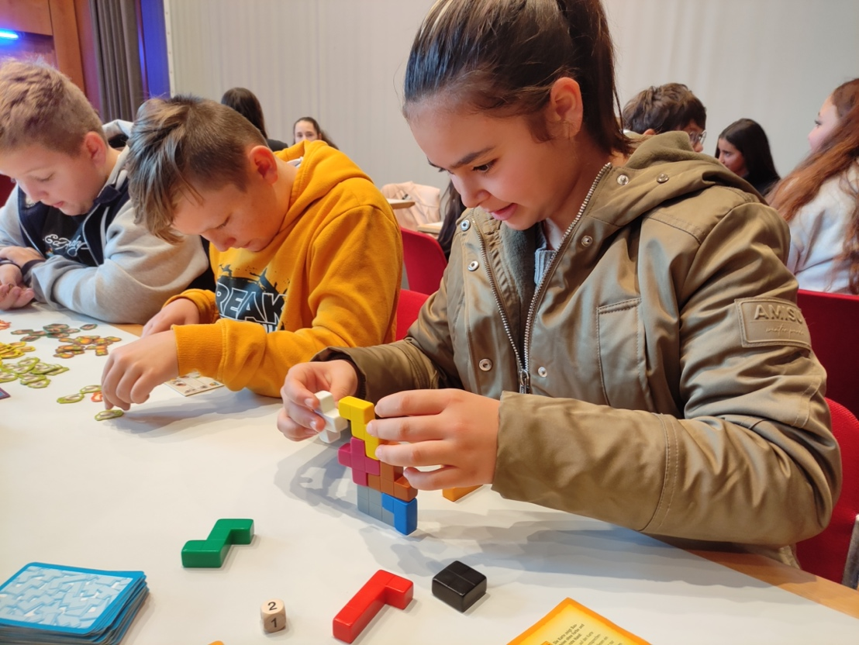
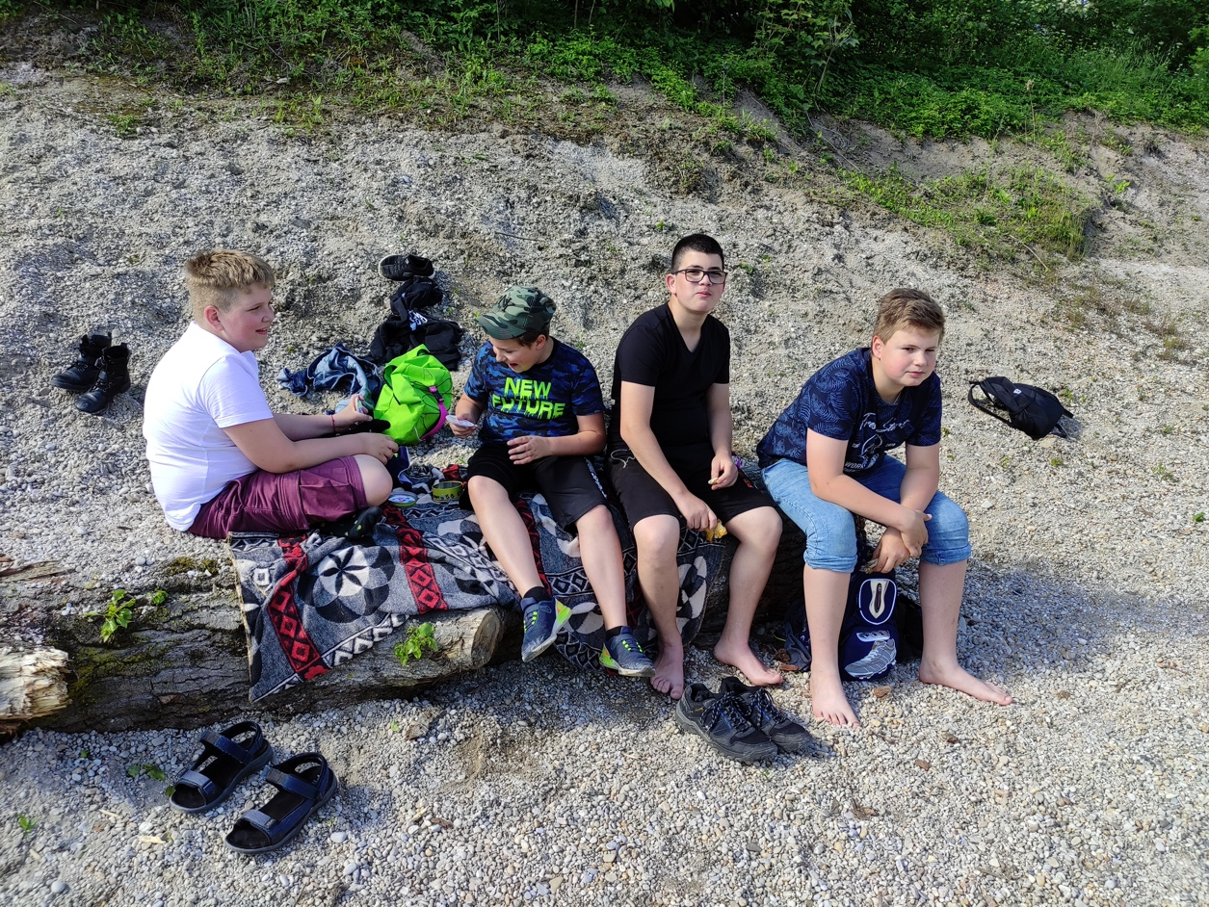
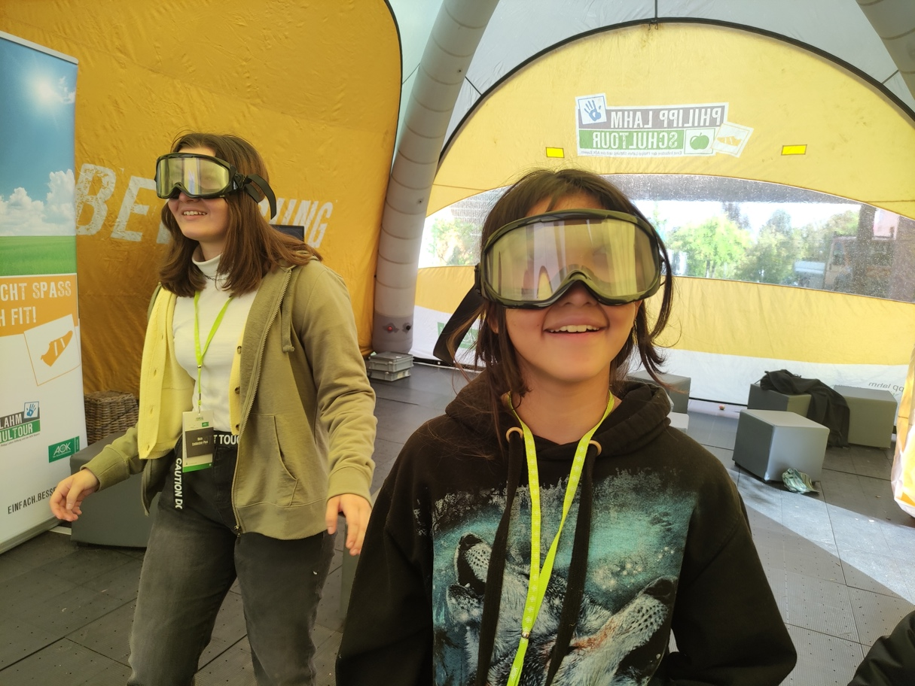
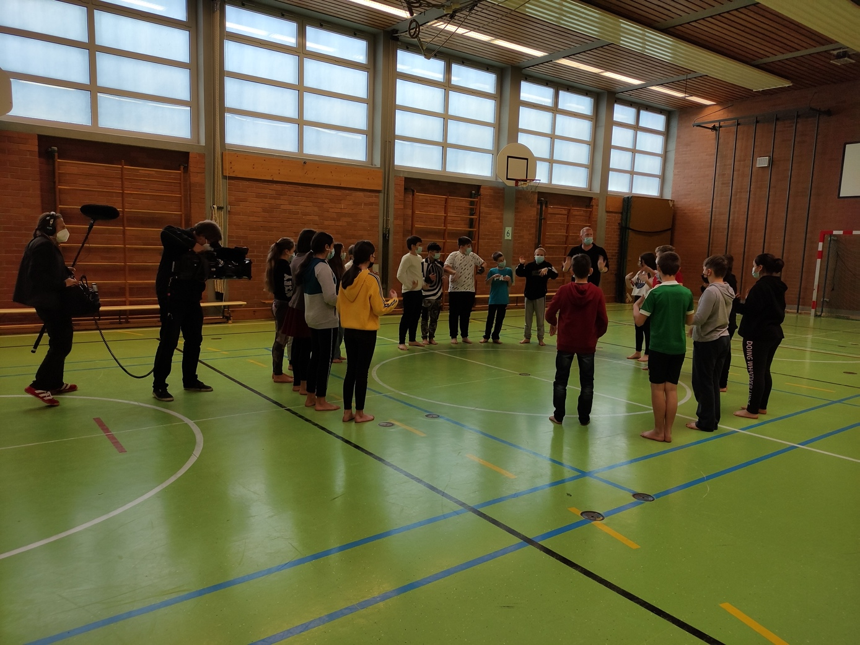
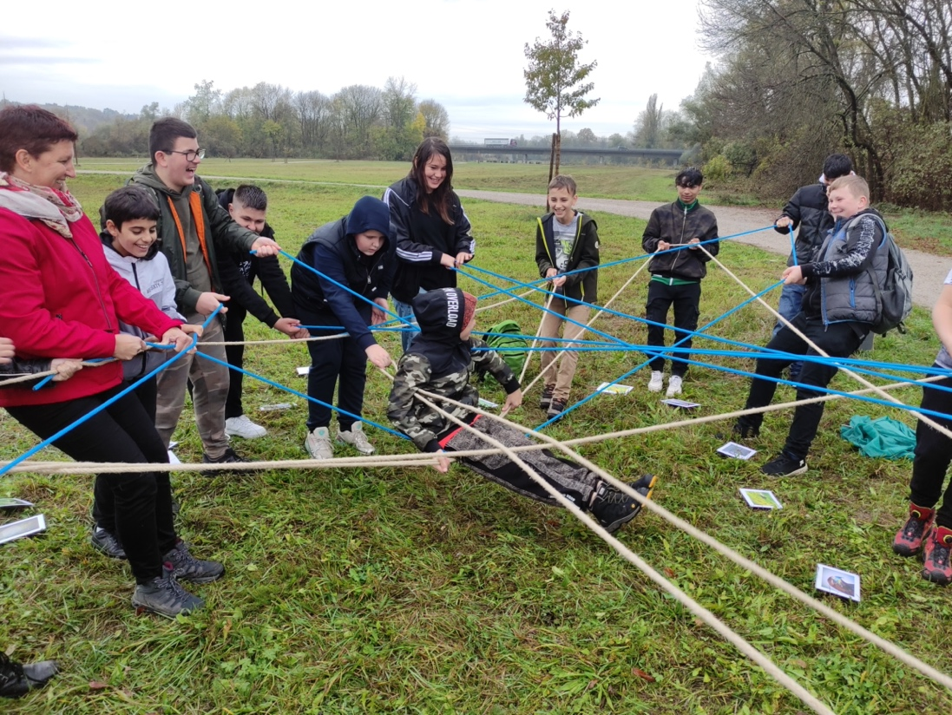
… Sport und Spaß

Slide 12



Worin besteht der Unterschied zu einer Regelklasse?
Für ihre Kinder:
+ ein sinnvoll ausgefüllter Tag
+ bessere Vorbereitung auf Proben
+ keine „Leerzeiten“
Für Sie:
+ weniger (!) Lernstress zuhause
Für mich:
+ ich kenne „meine“ Schüler besser
+ kein Hausaufgabenärger

Slide 13
Zusätzliche Angebote in der GTK
Gemeinsames Mittagessen in der Mensa
Das Mittagessen ist verpflichtend
Das Essen wird vom Partyservice Berger in Mariaposching gekocht und angeliefert
Das Essen kostet 4,40 Euro pro Tag, Montag-Donnerstag
Auswahl zwischen zwei Gerichten (immer eine Variante mit Fleisch, meist Pute, Rind oder Hähnchen und eine vegetarische)

Slide 14
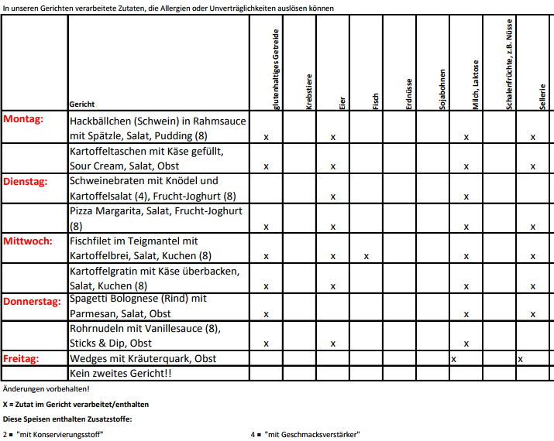

Slide 15
Zusätzliche Angebote in der GTK
Der GTK-Nachmittag am Mittwoch
Im 1. Halbjahr für die 7. und 8. GTK und DK
Im 2. Halbjahr für die 5. und 6. GTK
Anregung, Spaß und ein Ausgleich zum Unterricht
Bietet den Kindern die Möglichkeiten sich über die schulischen Inhalte hinaus zu fördern und Stärken zu entwickeln
Gemischte Gruppen → neue Kontakte, soziale Kompetenzen stärken

Slide 16
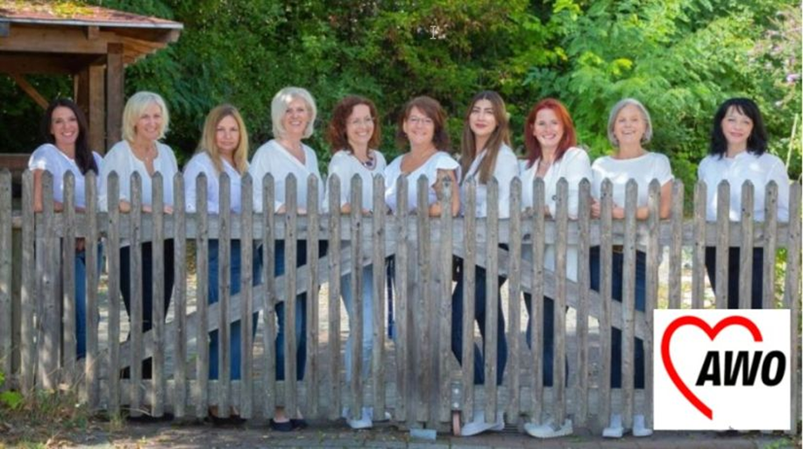
Betreuungskräfte:

Slide 17
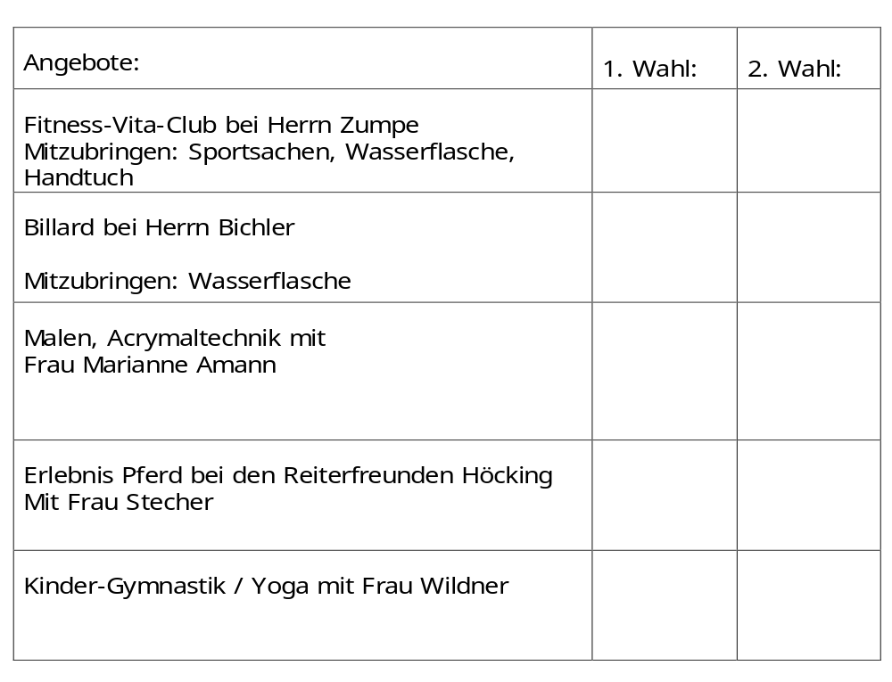
Zusätzliche Angebote in der GTK
Ein Einblick: alle 2 Wochen, jedes ausgewählte Angebot wird erlebt (Wechsel nach 4x)

Slide 18
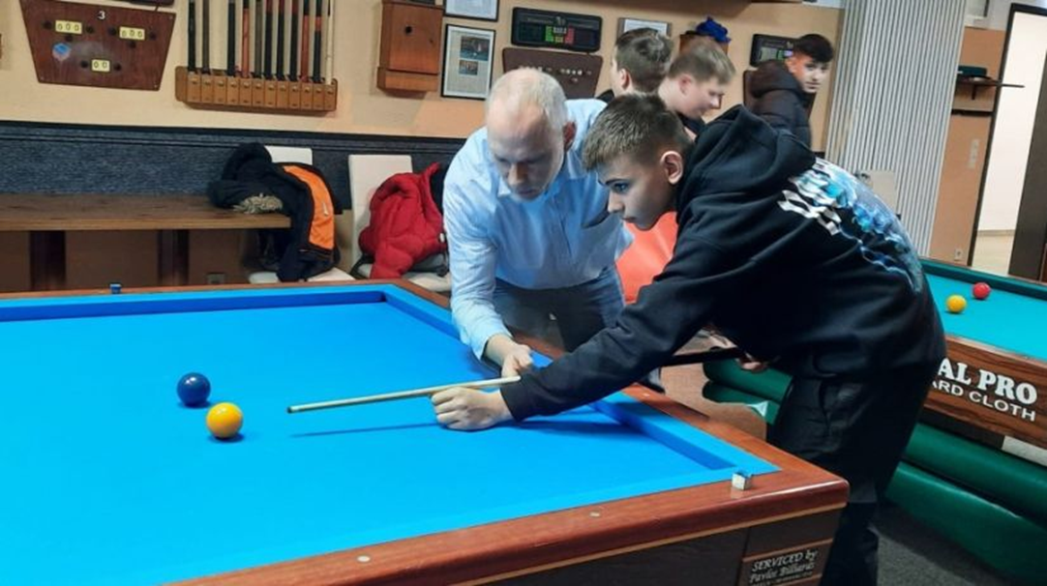
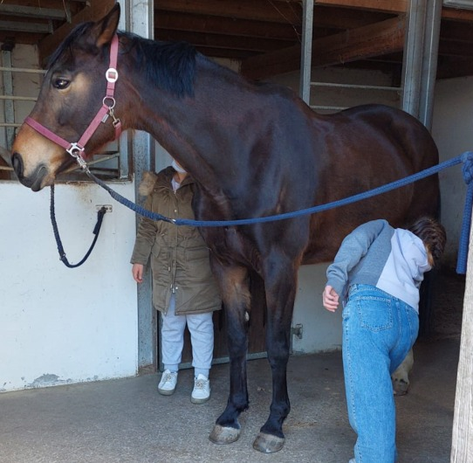
Zusätzliche Angebote in der GTK

Slide 19
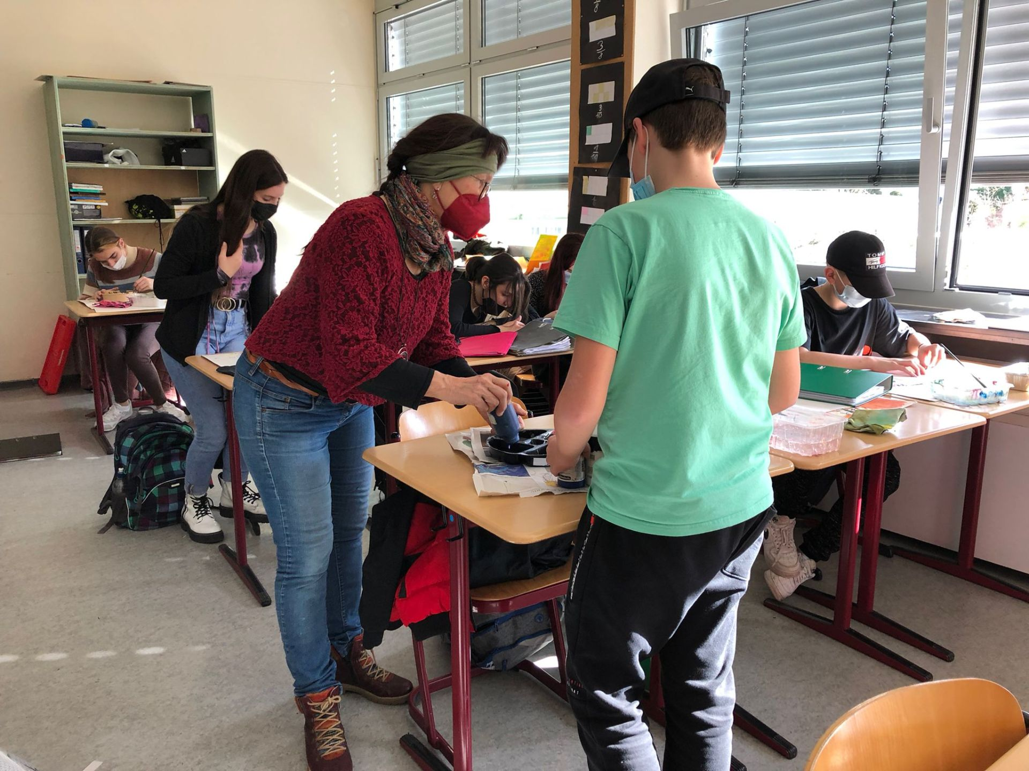
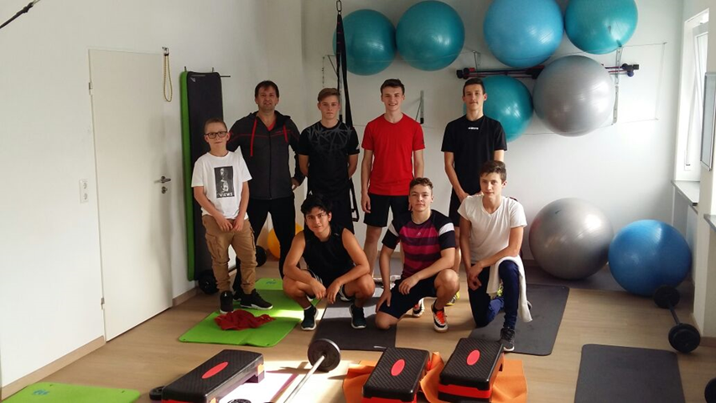
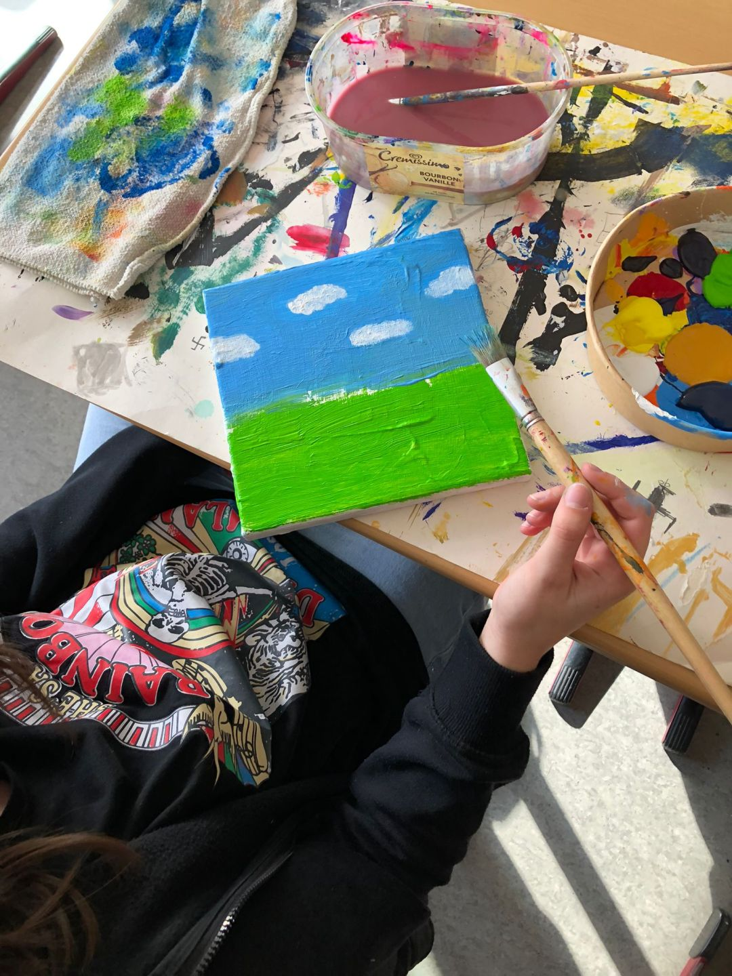
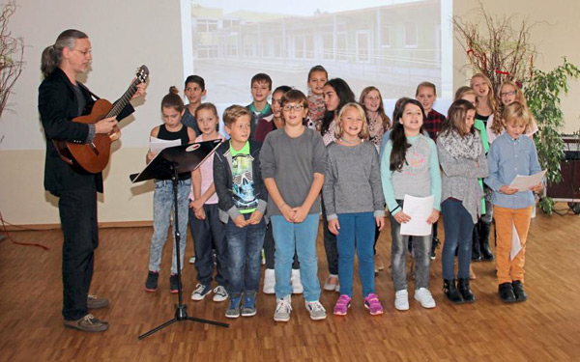
Zusätzliche Angebote in der GTK + Chor

Slide 20
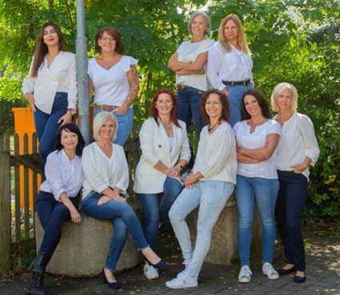
Mo-Do 12:15 – 15:15
(Not-)Busbetreuung 15:15-16:30
http://www.ms-landau.de
Tel.09951/603463-453 / Frau Oeser
E-Mail OGT: ogt.ms-landau@web.de
OGT

Slide 21
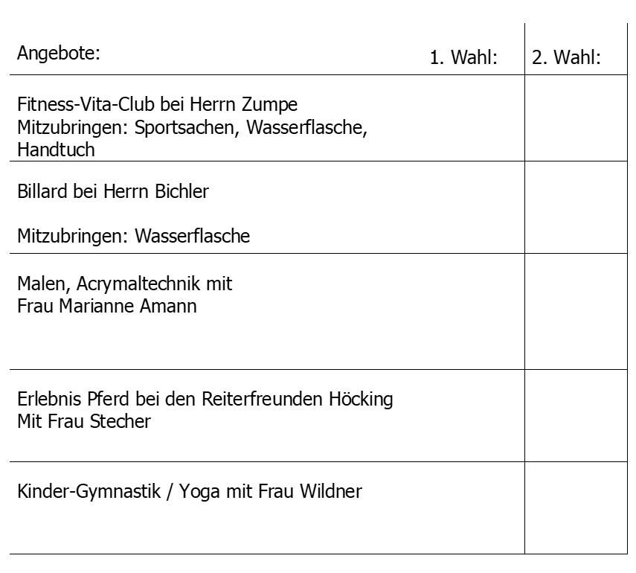
Zusätzliches Angebot: OGT

Slide 22
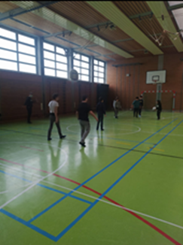
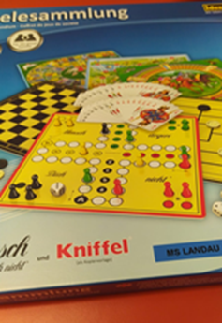
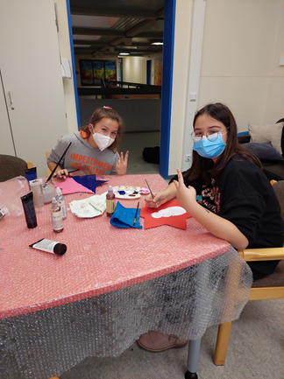
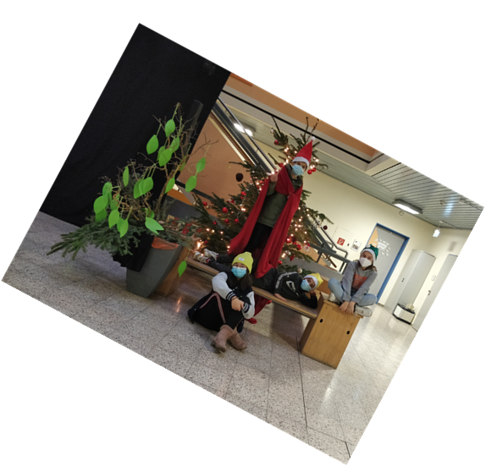
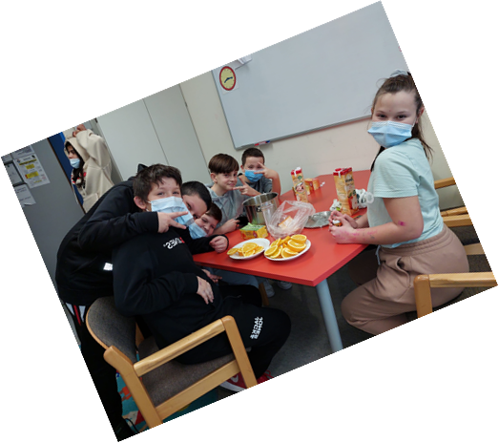
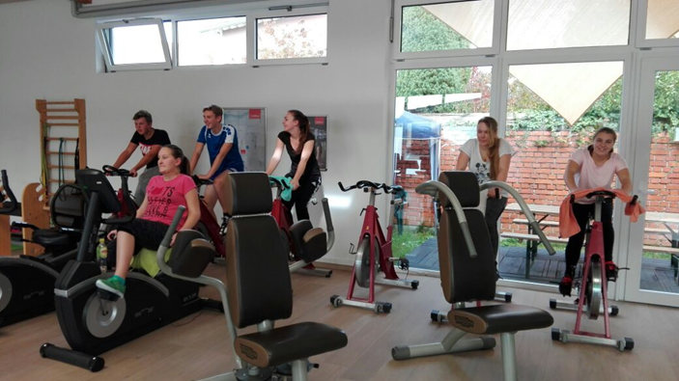
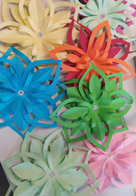
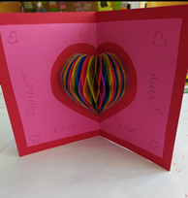
OGT Aktivitäten + Nachmittagsangebot

Slide 23
Minde
Zusätzliche Informationen: OGT
Buchung: mindestens 2 Tage / Woche
Mittagessen: freiwillige Anmeldung
( 4,40 Euro pro Mahlzeit, inkl. Salat und Nachtisch)
Hausaufgabenbetreuung, Spiel, Spaß und Aktion
( Tischtennis, Fußball, große Anzahl an Spielen und Relax-Zone)
Dienstags: Englisch-Workshop mit Frau Stöbig für 5. und 6. Klassen
Mittwochs: OGT Nachmittagsangebot: Billard oder Fitness, alle 2 Wochen, Wechsel nach 8x

Slide 24
M – Klassen: Gliederung:
Unser bayerisches Bildungssystem: eine Übersicht
M – Klassen: Zugangsvoraussetzungen
Mittlerer Schulabschluss – Was bedeutet das?
M- Klasse konkret:
Wie läuft der Unterricht in einer M- Klasse?
Wo besteht der Unterschied zu einer Regelklasse?

Slide 25
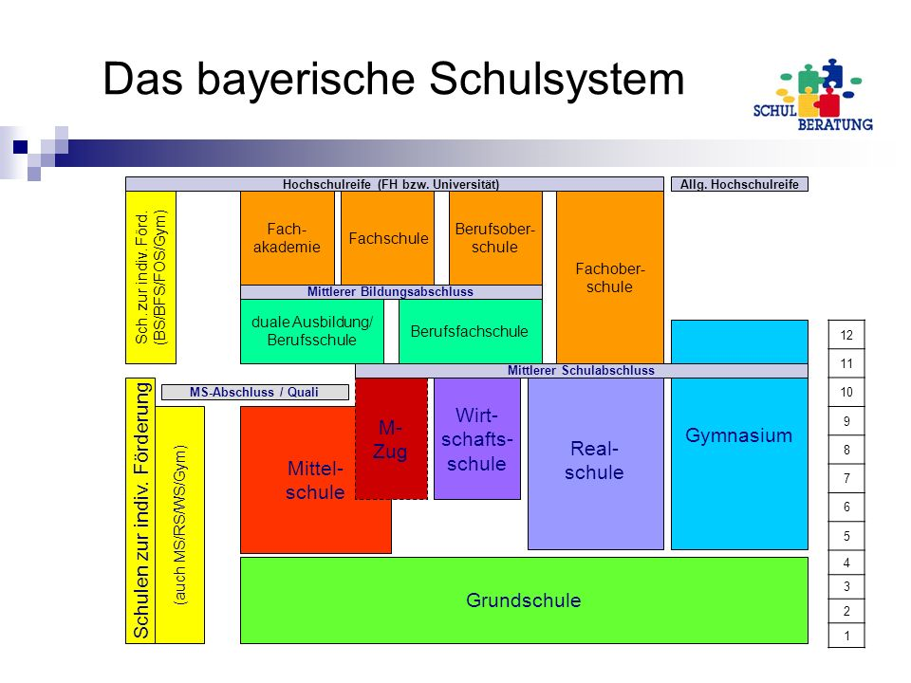

Slide 26
1.
Zugangsvoraussetzungen:
Direkte Aufnahme in den M-Zug
a. Aufnahmebedingungen:
Schüler werden direkt in den M-Zweig aufgenommen, wenn folgende Notenschnitte erreicht werden:
Alle diese Schnitte müssen im Zwischen- oder Jahreszeugnis
des aktuellen Schuljahres in den Fächern
Deutsch, Mathematik und Englisch erreicht werden!
Aufnahme M10 mit einem Schnitt von 2,33
in den Fächern Deutsch, Mathematik und Englisch der Prüfung des qualifizierenden Mittelschulabschlusses.
Aufnahme M9 mit einem Schnitt von 2,5 in allen Qualifächern (9+2)
Aufnahme M7 mit einem Schnitt von 2,66
(z.B. Deutsch 2/Mathematik 3/Englisch 3)
Aufnahme M8 mit einem Schnitt von 2,33
(z.B. Deutsch 2/Mathematik 2/Englisch 3)
Aufnahme M9 mit einem Schnitt von 2,33

Slide 27
Aufnahmeprüfung?
Für den Zugang in die M7 / M8 / M9
  letzte Ferienwoche der Sommerferien
  (04. September – 08. September 2023)
Für den Zugang in die M10
letzte Schulwoche des Schuljahres 2022/2023
(24. – 26. Juli 2023)

Slide 28
Aufnahme zum Zwischenzeugnis
Für die Aufnahme in die Klassen M7-M9 stellen die Eltern
nach Ausgabe des Zwischenzeugnisses am 23.02.18
TERMIN bis Freitag, 03.03.23
einen formlosen Antrag bei der Klassenleitung der abgebenden Schule.
(Hiermit beantrage ich, dass mein/e Sohn/Tochter im SchJ 2023/2024
die M-Klasse XY an der MS Landau besucht)
Die Schüler, die die oben genannten Schnitte erreicht und einen Antrag gestellt haben, werden der Mittelschule Landau an der Isar von der abgebenden Schule bis Mittwoch, 08.03.23 gemeldet.
Gerne dürfen Sie auch an der MSL anrufen, um Ihr Kind hier anzumelden oder noch Fragen zu stellen.
Anträge für die direkte Aufnahme in den M-Zug können theoretisch auch nach diesen genannten Terminen von den Eltern gestellt werden, beziehen sich aber von den Noten für den direkten Übertritt immer auf das Zwischenzeugnis des laufenden Schuljahrs –
nicht auf Jahresfortgangsnoten!

Slide 29
Aufnahme zum Jahreszeugnis
Werden die oben genannten Schnitte
erst mit dem Jahreszeugnis erreicht oder
erfolgt der Entschluss der Erziehungsberechtigen erst am Ende des Schuljahres
können die Eltern die Anmeldung für die Klassen M7-M9
auch in der ersten Ferienwoche
von Montag, 31.07.23 bis Mittwoch, 02.08.23 (10:00 Uhr bis 12:00 Uhr)
an der Mittelschule Landau an der Isar tätigen.
Dies sollte aber aus schulorganisatorischer Sicht die Ausnahme darstellen!

Slide 30
Aufnahme in die M10
Die Aufnahme in die M10 findet wie bisher am Ende des Schuljahres statt.
Die Ein­schreibetermine sind
Freitag, 21.07.23 und Montag, 24.07.23
an der Mittelschule Landau an der Isar.
Zur Aufnahme müssen die Schüler ihr Zeugnis über den qualifizierenden Mittelschulab­schluss mit den erreichten Noten vorweisen.
Für den Fall des Nichterreichens des Schnittes kann in der letzten vollen Schulwoche auch an den Aufnahmeprüfungen teilgenommen werden.
Eine unverbindliche Voranmeldung kann bis 03.03.23 an der MS Landau abgegeben werden.

Slide 31
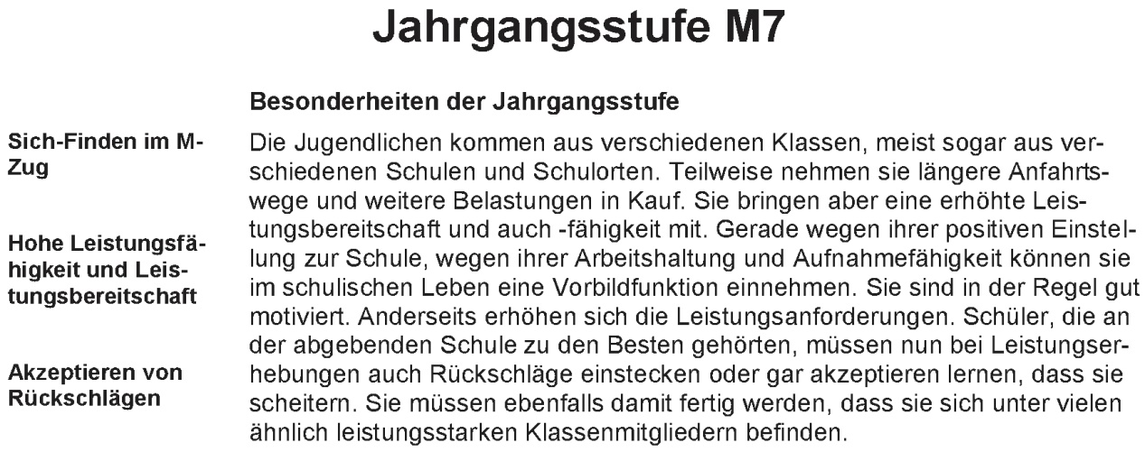
Was der Lehrplan sagt... (1)

Slide 32
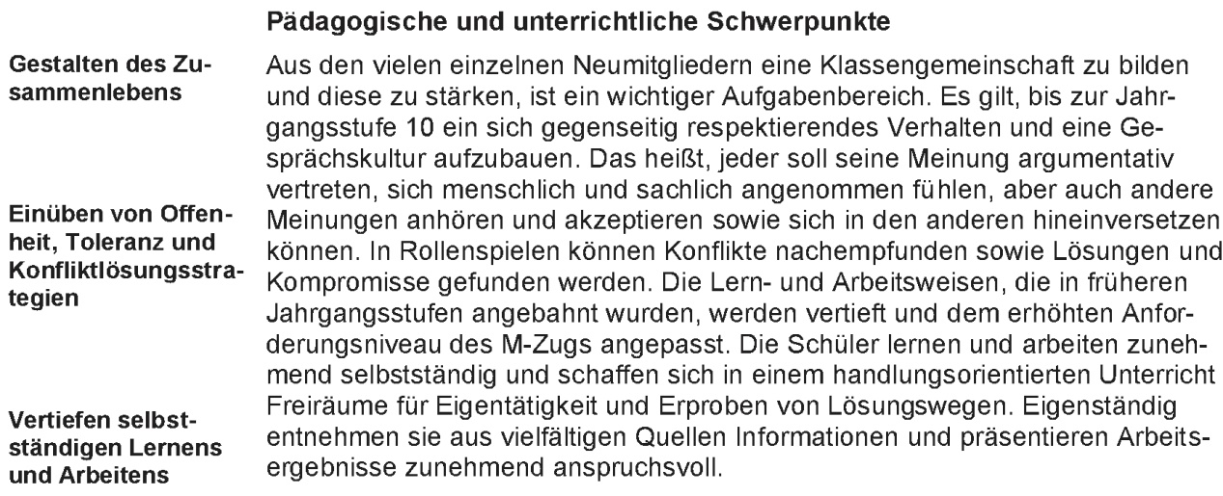
Was der Lehrplan sagt... (2)

Slide 33
Was ein M7-Lehrer sagt...
M-Zug = 1 Jahr länger zur Schule = 10. Klasse
M-Zug = „erhöhtes Anforderungsniveau“ v.a. in Deutsch, Mathematik und Englisch
M-Zug = mehr Denken und Transfer (nicht nur Auswendiglernen)
M-Zug = mehr Englischstunden
M-Zug = mehr Lernen und mehr Hausaufgaben
M-Zug = mehr selbständiges und eigenverantwortliches Arbeiten
M-Zug = mehr Referate (auch auf Englisch) und Präsentationen
Aber: Bestandener Mittlerer-Reife-Zug = mittlerer Bildungsabschluss

Slide 34
Der M-Zug ist für Ihr Kind richtig wenn...
... es selbst in eine M-Klasse will
... es noch ein Jahr länger zur Schule gehen will
... es (relativ) selbständig Hausaufgaben erledigt
... es (relativ) freiwillig und gezielt für Proben lernt
... es (relativ) gerne in die Schule geht, weil es Freude am Lernen hat
... sie ihr Kind so einschätzen, dass es auch noch mehr Lernen und mehr Hausaufgaben machen könnte, ohne dass es zu Hause „Stress“ gibt

Slide 35
Der M-Zug ist für Ihr Kind NICHT richtig wenn...
... Sie wollen, dass Ihr Kind in eine M-Klasse geht, das Kind aber nicht!
... Ihr Kind sich jetzt schon freut, wenn es endlich aus der Schule kommt!
... es jetzt schon Probleme mit den Hausaufgaben gibt und/oder Ihr Kind die Hausaufgaben nur macht, wenn Sie als Eltern „Druck“ machen
... es jetzt schon Probleme mit dem Lernen gibt und/oder Ihr Kind nur lernt, wenn Sie als Eltern „Druck“ machen
... Ihr Kind nicht gerne in die Schule geht
... sie ihr Kind so einschätzen, dass es mit noch mehr Lernen und mehr Hausaufgaben überfordert ist

